Slide 1
otravy
Iva Tomášková

Slide 2
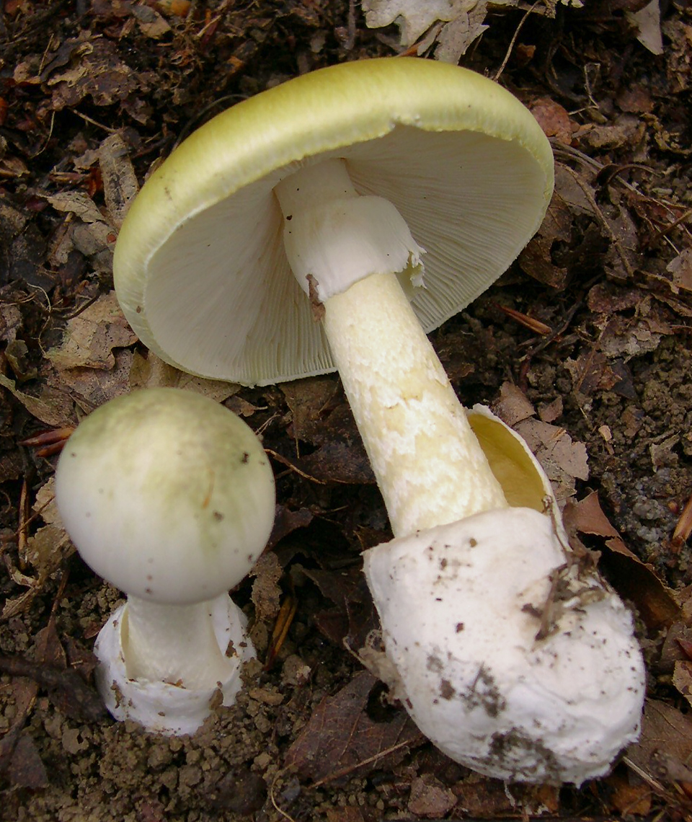
Muchomůrka zelená, amanita phalloides

Slide 3
Otrava a první pomoc
nejnebezpečnějším otravám, které mohou nastat po konzumaci hub v rámci Evropy je muchomůrka zelená považována za nejjedovatější houbu
V první fázi je třeba nemocnému podávat větší množství tekutin, ideálně neslazené (neperlivé) minerálky, která doplní i minerální látky – případně alespoň obyčejné vody, nevhodné je mléko a alkoholické nápoje. Následně je nutné zařídit co nejrychlejší převoz do nemocnice, kde bude rozhodnuto o dalším postupu. Pokud jsou k dispozici odkrojky od hub, které pacient požil, je vhodné je předat – nestrávené houby je možné rychleji určit a v důsledku toho rozhodnout o nejvhodnějším postupu léčby

Slide 4
Mechanismus otravy
Základ otravy spočívá v poškození jater toxiny. Ty se z houby do organismu dostávají střevem, odkud se dostávají do žlučníku, kde se hromadí a zpětnou resorpcí prostřednictvím portálního oběhu se dostanou do jater. Dochází k poškození vnitřní struktury jater, buňky nemohou dýchat a odumírají. Případné poškození ledvin je důsledkem dehydratace a ztráty minerálních látek – při včasné pomoci k němu však nedochází.

Slide 5
Působení toxinů
Toxiny se v krvi postiženého vyskytují do 24 hodin po konzumaci houby; část lze zjistit i po 36 hodinách. V této době má ještě smysl přistoupit k jejich odstranění z krevního řečiště příslušnou metodou (např. forsírovaná diuréza, peritoneální dialýza, hemoperfúze).
Ve všech případech se pak přistupuje k výplachu žaludku a opakovaným výplachům střev, aby byly z trávicího traktu odstraněny silně jedovaté spóry muchomůrky. Při průjmech dochází ke zmnožení nevhodné střevní bakteriální mikroflóry, která může produkovat endotoxiny násobící účinky houbového jedu. Z toho důvodu jsou nemocnému podávány léky k potlačení těchto bakterií (zejména antibiotikum, například megadávky penicilinu G).

Slide 6
Příznaky otravy
Otrava muchomůrkou zelenou se projevuje teprve s několikahodinovým odstupem od konzumace pokrmu, první příznaky nastupují nejdříve 6, obvykle však 8–12 hodin po požití hub, v některých případech i později (v řádu až několika desítek hodin). V případě požití syrové houby mohou symptomy nastoupit dříve. Ty se projevují nejdříve nevolností, opakovaným zvracením a průjmy. Z důvodu mnohahodinové latence mnohdy otrávený nespojuje tuto nevolnost s požitím hub. Následně je nemocný silně vyčerpán, ztrátou tekutin dochází k dehydrataci a demineralizaci, objevují se křeče v nohou, apatie, následně poruchy močení následkem zasažených ledvin. Tato první fáze trvá obvykle 48 hodin. Otrávený může v jejím průběhu podlehnout v důsledku ztráty tekutin (především děti a staré osoby), případně pro intoxikaci nevylučovaných metabolitů.
V další fázi odezní průjmy a zvracení, dochází k subjektivnímu pocitu úlevy – ve skutečnosti probíhá poškození jaterní tkáně. Pokud není včas vyhledána lékařská pomoc (případně při konzumaci většího množství hub) upadá otrávený do bezvědomí a během 5. až 6. dne umírá na jaterní nedostatečnost nebo otok mozku. Zdánlivý pocit úlevy, kterým tato fáze začíná, nesmí být podceněn – někteří otrávení v jeho důsledku odmítli nastoupit do lékařské péče a následně zemřeli.

Slide 7
Příznaky jaterního selhání
žloutenka.
ascites (přítomnost tekutiny v břišní dutině, způsobena nedostatkem bílkovin v krevní plasmě a zvýšeným portálním tlakem)
otoky.
anémie.
zvýšená krvácivost.
krvácení do trávicího traktu.
jícnové varixy.
selhání ledvin (hepatorenální syndrom)

Slide 8
Úspěšnost léčby
(1939) uváděl 60% úspěšnost léčby a to pouze v lehčích případech, navíc často s dlouhotrvajícími následky. Týž autor roku 1947 zmiňuje, že 50–60 % postižených během třetího dne otravy umírá a celková úmrtnost se pohybuje kolem 90 %.
Albert Pilát (1964) hovoří o minimálně 55% úmrtnosti (tedy nejvýš 45% úspěšnosti) s často celoživotními následky, ve stejném období uvádí František Kotlaba až 80% úmrtnost.
V 80. letech 20. století byla podle mykologů Zdeňka Kluzáka a Miroslava Smotlachy naděje na uzdravení při zahájení léčby ještě 36 hodin po požití hub.
V současnosti (2012) uvádějí Beran a Holec 25% úmrtnost.

Slide 9
Hřib satan
je za syrova (či po nedostatečné tepelné úpravě) silně jedovatý, působí neutišitelné zvracení, které může trvat i 6 hodin. K otravě stačí ochutnat malý kousek houby, potíže mohou vyvolat i výpary ze syrové houby v uzavřené místnosti
průběh se projevuje silným dlouhodobým zvracením, které provází dehydratace a vyčerpání organismu – obvykle však nekončí smrtí.

Slide 10
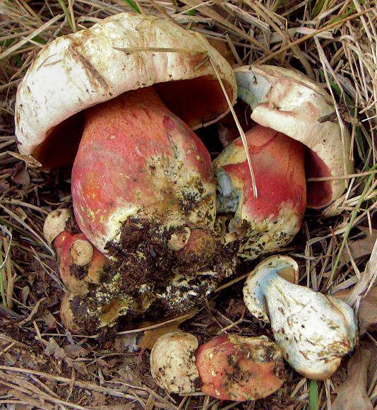

Slide 11
Otrava CO – oxidem uhelnatým
oxid uhelnatý je produktem nedokonalého spalování – vzniká při hoření jakéhokoliv paliva. Příčinou výskytu zvýšených koncentrací v interiérech je nedostatečné odvětrání místností, kde jsou kamna, sporáky, karmy (koupelny) a další spalovací zařízení umístěna. Životu nebezpečné pak jsou netěsnící spalinové cesty a komíny, dále špatně čištěná a neseřízená zařízení

Slide 12
CO
Do organismu vstupuje pouze vdechováním, působí na srdce a cévní a nervový systém. Při jeho nízkých koncentracích může zdravý člověk pociťovat únavu a bolest hlavy, člověk se srdečními problémy „tíži“ či bolest na prsou. Při vyšších koncentracích dochází k poruchám vidění a koordinace, silným bolestem hlavy, závratím, zmatečnému chování a může být pociťována žaludeční nevolnost. Velmi vysoké koncentrace jsou pak smrtelné.

Slide 13
První pomoc při otravě CO
První pomoc spočívá v přerušení expozice (vyvětrat, při zachování vlastní bezpečnosti vynést zasaženou osobu), a pak, pokud došlo k zástavě oběhu, je třeba bezodkladně poskytnout srdeční masáž a dýchání z plic do plic. Další péče vždy patří do rukou lékaře, neboť i zdánlivě zotavený a stabilizovaný postižený může náhle opět upadnout do bezvědomí .

Slide 14
Mechanismus působení CO v organismu
Vazba oxidu uhelnatého se železem hemoglobinu snižuje přenosovou kapacitu krve pro kyslík, a brání také uvolňování kyslíku ve tkáních. Při vyšších koncentracích se CO váže i na další bílkoviny obsahující železo, jako je myoglobin nebo cytochromoxidáza. (Afinita myoglobinu k CO je 30-50x vyšší než ke kyslíku). Tím dále klesá mezibuněčný transport kyslíku a tkáně trpí jeho nedostatkem tzv. hypoxií. Ta se nejprve projevuje poruchami funkce citlivých orgánů a tkání s nejvyšší spotřebou kyslíku, jako je mozek, srdce, kosterní svalstvo ev. vyvíjející se plod.

Slide 15
Otrava alkoholem
Otrava alkoholem představuje akutní stav, který je způsobený nadměrnou konzumací etanolu (etylalkoholu). V menších dávkách tato bezbarvá kapalina obsažená v různých alkoholických nápojích způsobuje krátkodobou euforii a pocit uvolnění, ve větším množství však snižuje reaktivitu, zhoršuje koordinaci pohybů, tlumí rozumové schopnosti a vyvolává deprese či agresivitu.

Slide 16
Odbourávání alkoholu
Lidský organismus je schopný odbourávat pouze určité množství alkoholu za hodinu, přičemž pokles hladiny alkoholu o 1 ‰ obvykle trvá 7 hodin. Konzumace většího množství alkoholických nápojů v krátkém časovém intervalu proto může být velice nebezpečná.
Ačkoliv se tedy akutní otrava alkoholem často vyskytuje u lidí, kteří s alkoholem pouze experimentují nebo to zkrátka jednorázově přehnali, stejně tak může potkat osoby, které holdují nadměrnému pití dlouhodobě. Alkoholici na tom totiž bývají špatně po psychické i fyzické stránce a jejich organismus postupně ztrácí schopnost etanol z těla odbourat, protože již došlo k poškození jater.

Slide 17
Toxicita alkoholu
Variabilní
Věk
Pohlaví
Plnost žaludku v době požití alkoholu
Dávce alkoholu- větší množství najednou nebo po menších porcích
Souběžné užívání léků

Slide 18
Vážná otrava alkoholem
hladina alkoholu v krvi pacienta pohybuje v rozmezí od 3 do 4 ‰ a opilý člověk se nachází v bezprostředním ohrožení života. Mezi typické příznaky v tomto případě patří neschopnost chůze, nevolnost, zvracení (někdy i průjem) a hlubší poruchy vědomí (letargie, nadměrná strnulost a ztuhlost) nebo dokonce spánek.
Výjimkou pak nejsou ani počínající symptomy ochabnutí nervového centra, které je zodpovědné za normální fungování dechu a krevního oběhu. Dále může dojít ke krvácení do gastrointestinálního traktu a pacienti mívají problémy s udržením moči a stolice. K typickým projevům se ovšem řadí i pokles teploty (hypotermie), pokles krevního tlaku, tachykardie nebo cyanóza.

Slide 19
Komatosní stádium při otravě alkoholem
pacient ztrácí vědomí a objevuje se kóma, se rozvíjí u jedinců, kteří mají v krvi více než 4 ‰ alkoholu (u alkoholiků více než 5 ‰). Kromě bezvědomí (také označované jako alkoholová narkóza) jsou typické následující příznaky:

Slide 20
Smrt pacienta
Příčinou je většinou zástava dechu, ale může to být také zástava srdeční činnosti, zápal plic vyvolaný vdechnutím zvratků (aspirační pneumonie), edém plic (otok) nebo třeba těžké podchlazení. Letální dávka etanolu je u dospělých pacientů asi 5-6 g/kg (u alkoholiků to však může být dokonce až 13 g/kg).

Slide 21
Co dělat při otravě alkoholem?
zkontrolujte, zda pacient normální dýchá,
pokuste se pacienta udržet vzhůru a vsedě,
pokud není opilý člověk schopný sedět, položte ho na bok, do stabilizované polohy,
je-li osoba při vědomí, podejte jí sladký nápoj,
zajistěte postiženému volné dýchací cesty (například povolte kravatu),
snažte se udržet postiženého v teple (zajistěte mu tepelný komfort),
pokud opilý člověk reaguje, pokuste se zjistit, jaký alkohol a v jakém množství vypil,
zkontrolujte, jestli nemá daná osoba nějaká přidružená zranění a případně se pokuste zastavit krvácení,
kontaktujte Toxikologické informační středisko (224 91 92 93, 224 91 54 02), kde vám poradí, jak dále postupovat,
v nejhorším případě zajistěte příjezd ZZS (155).

Slide 22
Co nedělat při otravě alkoholem?
u pacienta, který nereaguje na oslovení nebo zatřesení nikdy nevyvolávejte zvracení – hrozí totiž riziko, že by mohl zvratky vdechnout a začal by se dusit,
nepodávejte postiženému aktivní uhlí ani kávu, která tělo dehydratuje,
nenechávejte opilého člověka, aby se „z toho vyspal“ a neopouštějte ho, ani pokud se jedná o někoho cizího, jelikož by se jeho stav mohl rychle zhoršit,
nenuťte dotyčného vstát a chodit, protože alkohol zpomaluje fungování mozku a způsobuje problémy s rovnováhou, což by mohlo vést ke zranění,
nesnažte se pacienta probrat studenou koupelí ani sprchou, protože by snadno mohlo dojít k podchlazení.

Slide 23
Otrava léčivy
Záleží na typu léků
Většina úmyslných otrav je léky ,,na spaní,,
Inzulinem
Léky na krevní tlak
První pomoc- vyvolat zvracení, volat RZP

Slide 24
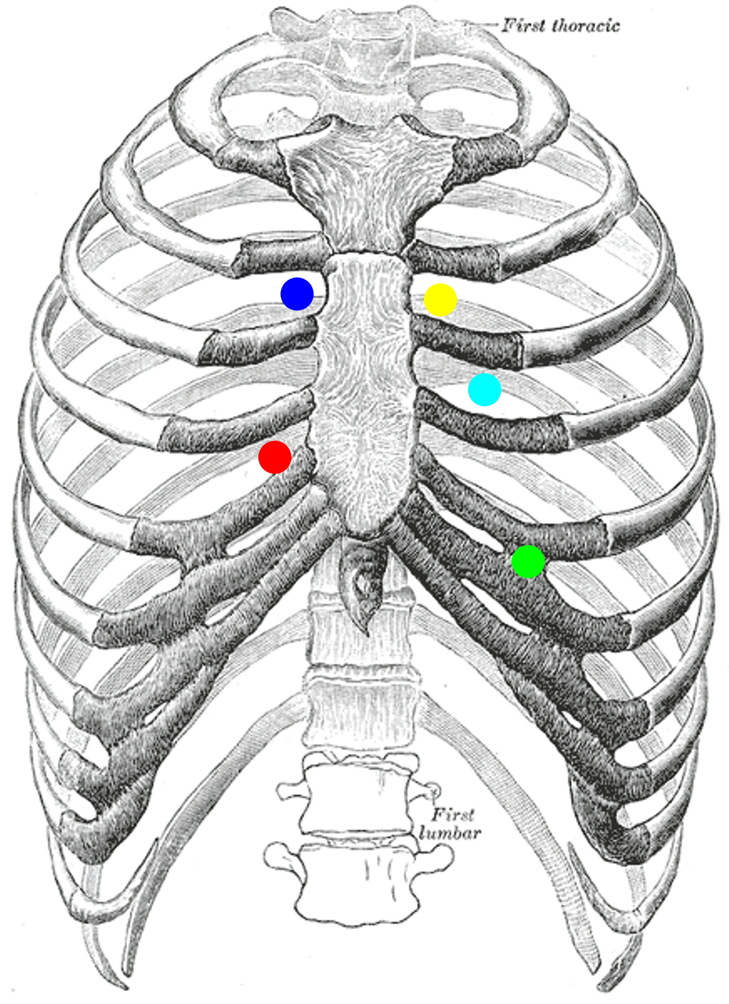
Poslechová místa

Slide 25
aortální chlopeň (tmavě modrá) – 2. mezižebří parasternálně vpravo
pulmonální chlopeň (žlutá) – 2. mezižebří parasternálně vlevo
trikuspidální chlopeň (červená) – při levém okraji a nad dolním sternem
mitrální chlopeň (zelená) – oblast srdečního hrotu
Erbův bod (světle modrá) – 3. mezižebří parasternálně vlevo

